Slide 1

Adsorpce vzácných plynů
z helia
Autoři: Ing. Martin Janák
doc. Ing. Karel Ciahotný, CSc.

Slide 2
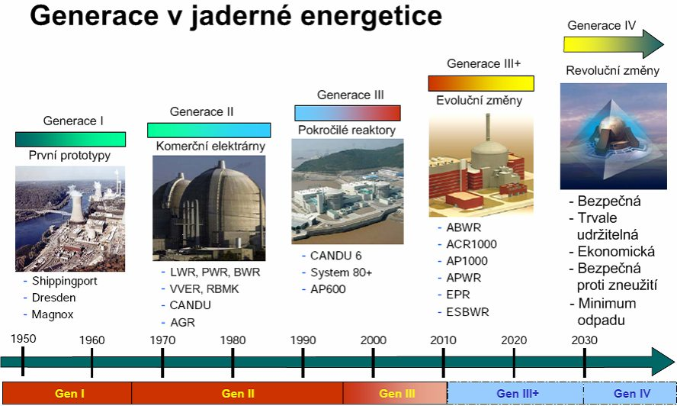
Proč reaktory IV. generace
Bezpečnost
Vyšší využití jaderného paliva, minimalizace odpadu
Vyšší účinnost – vysoké pracovní teploty
Stabilní a ekonomický provoz
Notes:
Stabilní a ekonomický provoz – stabilní dodávky elektrické energie, možnost využití tepla pro vytápění, výrobu vodíku
Náročnost na konstrukční materiály, teplonosná média

Slide 3
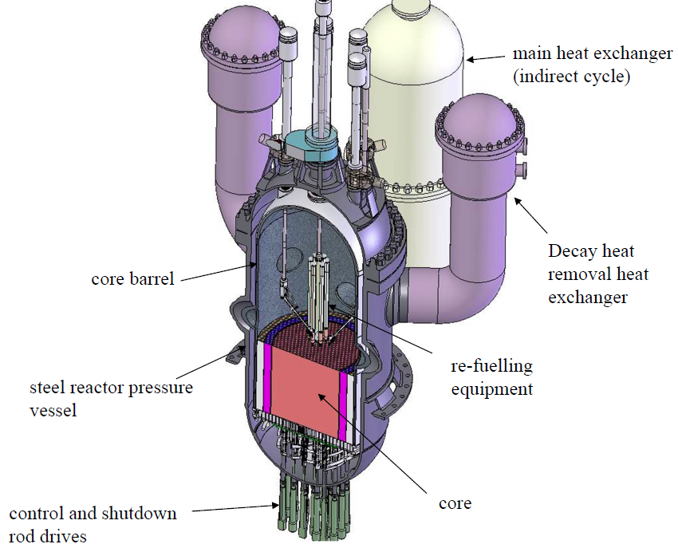
Budoucí plynem chlazené jaderné reaktory (gen IV.)
VHTR
  (Reaktory s velmi vysokou teplotou)
  Chladivo: Helium
  Moderátor: Grafit
  Provozní teplota: 1000 °C
GFR
    (Rychlé reaktory chlazené plynem)
  Chladivo: Helium
  Moderátor: není
  Provozní teplota: 850 °C
Notes:
V roce 2002 představilo Mezinároní fórum návrh šesti základních konceptů nových reaktorů, které podle jejich představ naplňují požadavky na budoucí rozvoj jaderné energetiky.
((I. Reaktory s velmi vysokou teplotou, II. Reaktory využívající vodu v superkritické fázi, III. Reaktory založené na roztavených solích, IV. Rychlé reaktory chlazené plynem, V. Sodíkem chlazené rychlé reaktory, VI. Olovem chlazené rychlé reaktory, ))

Slide 4
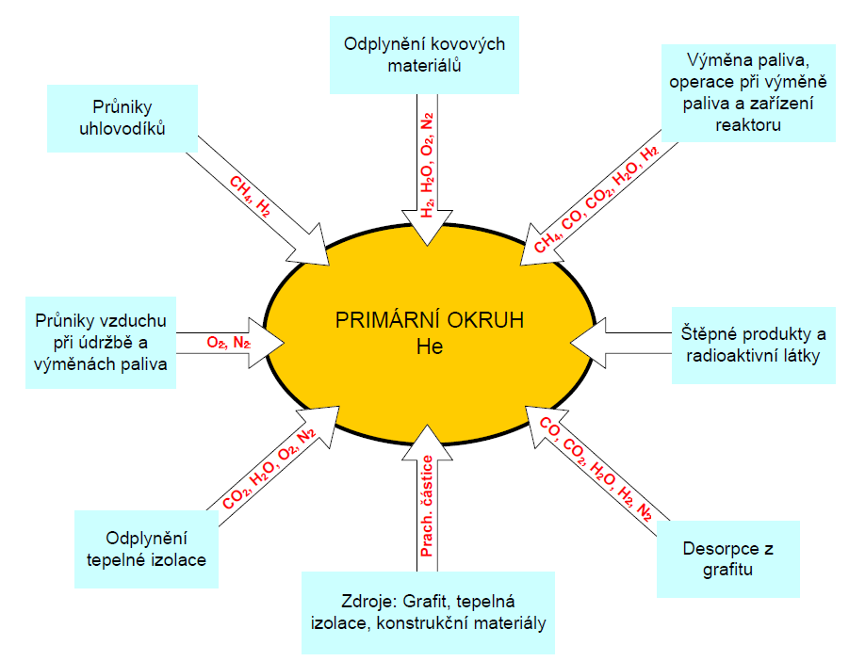
Neradioaktivní znečištění primárního helia
Nečistota | Objemový zlomek (cm³·m⁻³)
 | Očekávané rozmezí
H₂, T₂ | 20 - 500
H₂O | < 1
CO | 1 – 300
CH₄ | 2 - 40
CO₂ | 0,1 - 10
N₂ | < 1,5
O₂ | < 0,1
Prach | -
Obr. překlad z: Liger, K. Helium chemistry control and monitoring for Gas Cooled R.
[Presentation] 2006
Notes:
Během provozu reaktoru je helium v primárním okruhu neustále znečišťováno z mnoha
různých zdrojů. Jedná se o průniky znečišťujících látek, vody a vzduchu, malé množství
nečistot je také adsorbováno v grafitu, který je součástí paliva. Při zvýšení teploty dojde
k desorpci nečistot. Zdroje jednotlivých nečistot jsou znázorněny na Obr

Slide 5
Zdroje vzácných plynů
Xenon a krypton vznikají při jaderné reakci jako inertní plyny. Ty mohou difundovat z palivových článků nebo unikat z poškozených článků.
Radioaktivní plyny nesmí opustit primární okruh s heliem.
Vhodné bude udržovat primární okruh bez plynných látek vzniklých při jaderné reakci!
  = separační systém
Mimořádná událost - poškození většího množství palivových článků
              Extrémní situace vypočteno
            až 0,10 % obj. Xe, 0,05 % obj. Kr

Slide 6
Hlavní plynné radioaktivní prvky
Xe Laboratorní experimenty (VŠCHT Praha)
Kr Laboratorní experimenty (VŠCHT Praha)
        Použití neradioaktivních izotopů
I Jódová experimentální smyčka (CV Rež)
Cs

Slide 7
Základní faktory ovlivňující adsorpci
Adsorbent
  Chemisorpce
    Chemická reakce– vzácné plyny → inertní
  Fyzikální sorpce
vlastnosti materiálu (povrch, porozita)
Teplota
  nižší vyšší kapacita
Tlak
  vyšší vyšší kapacita
Notes:
Biologically most significant fission products
Noble gases
⁸⁵Kr T½=10,8 y
¹³³Xe T½=5,3 d
⁸⁷Kr T½=1,3 h
¹³⁵Xe T½=9,2 h
⁸⁸Kr T½=2,8 h
Volatiles
¹²⁹I T½=1,6 ⋅10⁷ y
¹³⁵I T½=6,7 h
¹³¹I T½=8 d
¹³⁴Cs T½=2,1 y
¹³³I T½=21 h
¹³⁷Cs T½=30 y

Slide 8
Laboratorní testy
Použitý plyn:
Helium + Kr (0,05 % obj.) + Xe (0,10 % obj.)
Tlak: 4 Mpa
Teplota: 22 °C, -40 °C, -75 °C
Průtok: 0,52 l∙min⁻¹
Adsorbenty: úzce porézní aktivní uhlí

Slide 9
Schéma aparatury

Slide 10
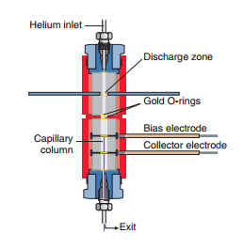
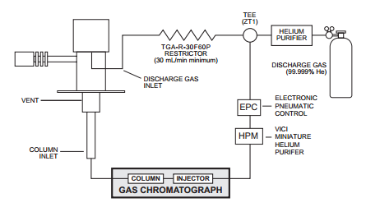
Analýza směsi
GC – PDHID (Aglient technologies model 7890B )
Plynový chromatogram s pulzně ionizačním
heliovým detektorem
  Výhody: velmi citlivý
  nedestruktivní
  universální
Čas analýzy: 10 – 15 min
Použitá kolona: ShinCarbon ST 100/120 (2m x 1 mm)
Notes:
Gas chromatography with helium discharge ionization detector

Slide 11
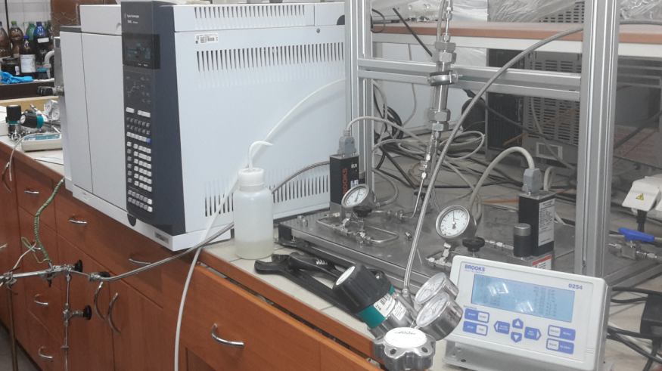
Foto (22°C)

Slide 12
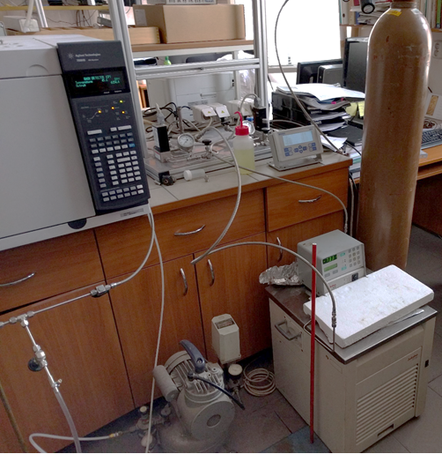
Foto (-75 °C)

Slide 13
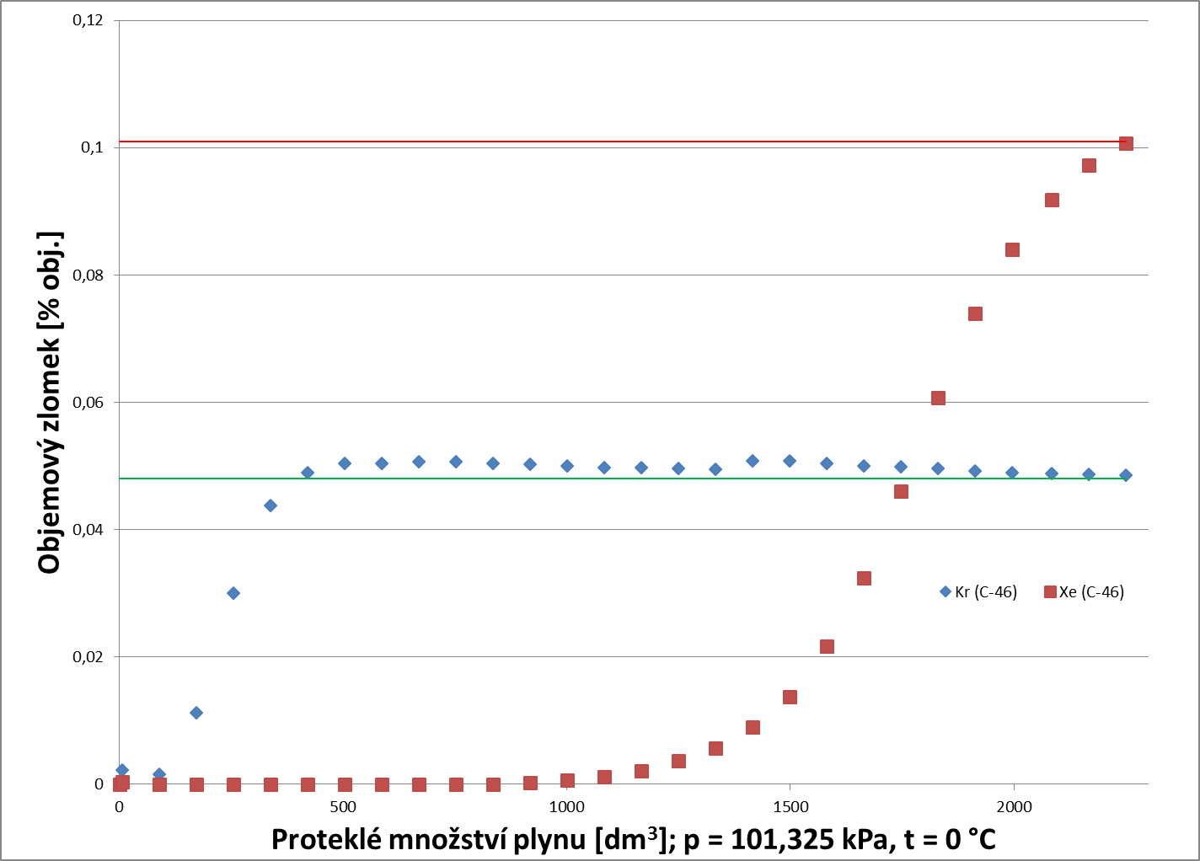
Průběh adsorpce při teplotě 22 °C
Vstup: Kr 50, Xe 100 cm³·m⁻³; průtok 0,50 l·min⁻¹; tlak 4 Mpa,

Slide 14
Zvýšení kapacity v závislosti na teplotě
Notes:
M (Xe) 131,3
M (Kr) 83,8

Slide 15
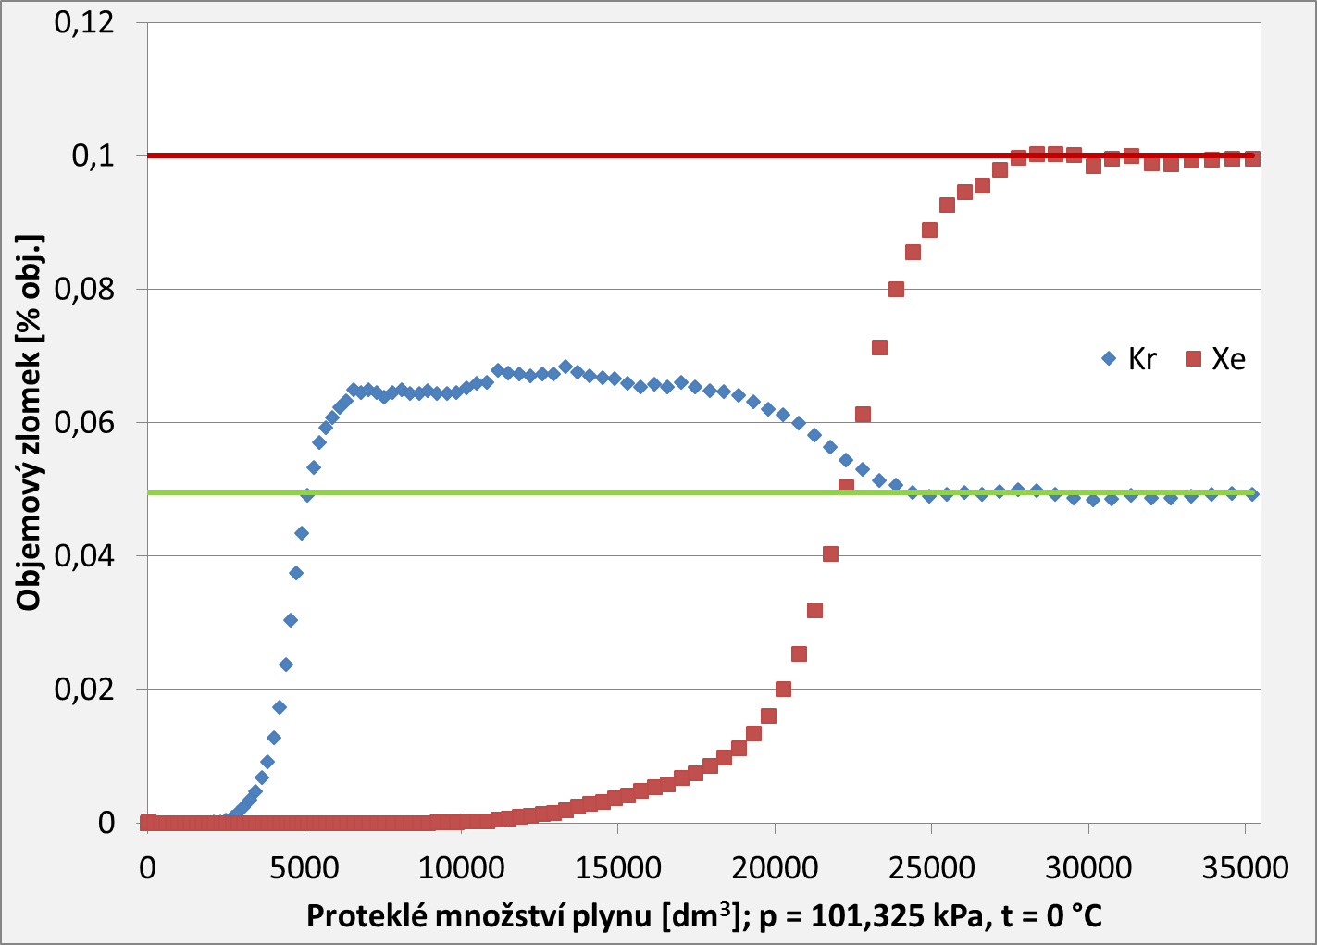
Průběh adsorpce při teplotě -75 °C
Vstup: Kr 50, Xe 100 cm³·m⁻³; průtok 0,50 l·min⁻¹; tlak 4 Mpa,

Slide 16
Možné řešení
Dvě kolony, sériově zapojené
  První pro Xe
  Druhá pro Kr (kryogenní)
Xe
Kr
Vstup
Čisté helium

Slide 17





Slide 18
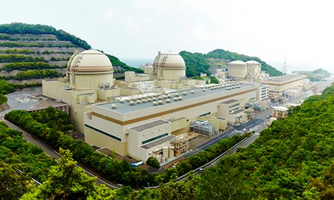
Děkuji za pozornost
e-mail:janaka@vscht.cz

